Slide 1
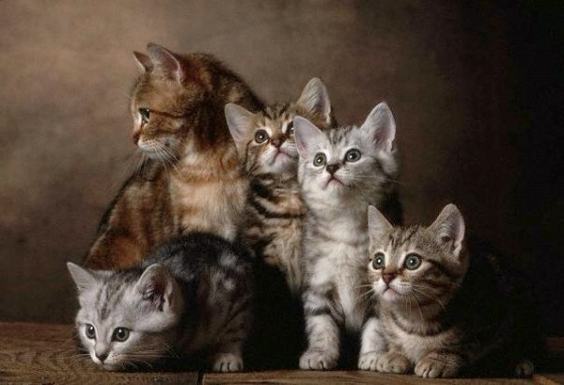
С. Михалков
Котята

Slide 2
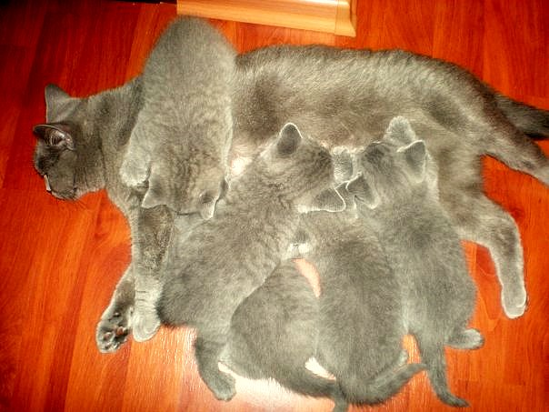
Вы послушайте, ребята,
Я хочу вам рассказать:
Родились у нас котята –
Их по счету ровно пять.

Slide 3
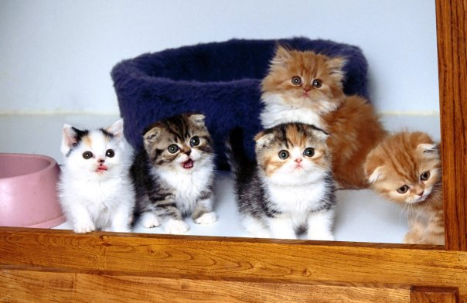
Мы решали, мы гадали:
Как же нам котят назвать?
Наконец мы их назвали:
Раз, Два, Три, Четыре, Пять.

Slide 4
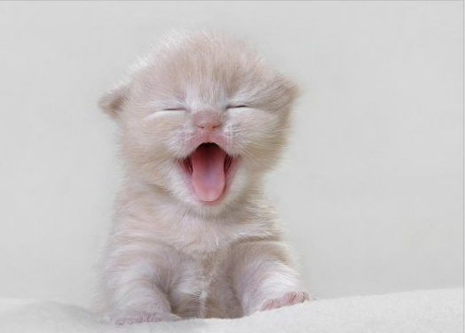
Раз – котёнок …

Slide 5
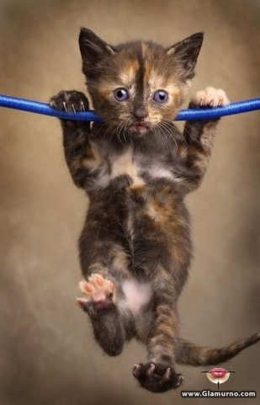
Два – котёнок …

Slide 6
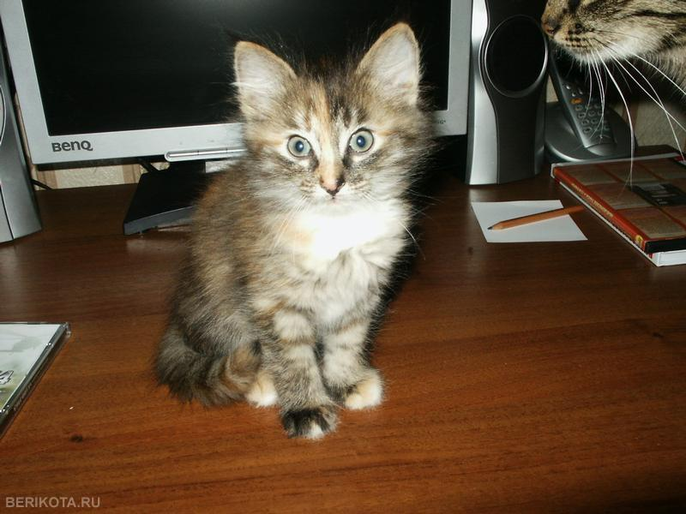
Три - котёнок …

Slide 7
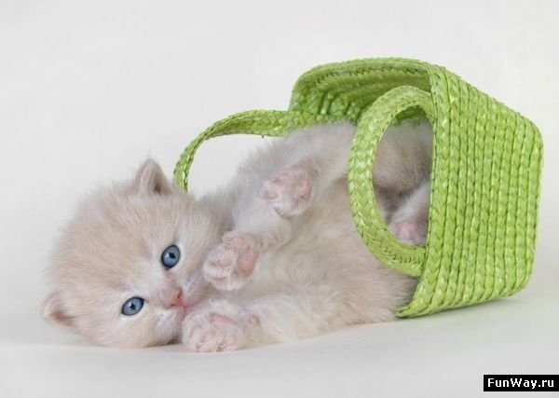
А Четыре – самый …

Slide 8
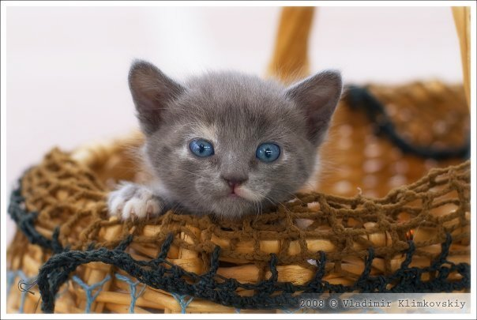
Пять похож на … … –
Те же хвост и голова,
То же пятнышко на спинке,
Так же спит весь день в корзинке.

Slide 9
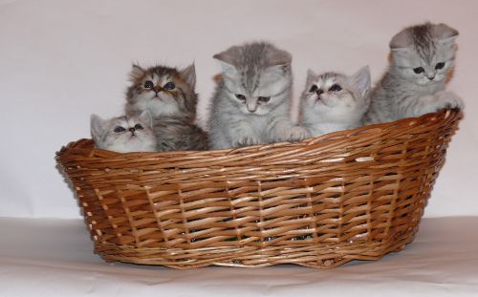
Хороши у нас котята –
Раз, Два, Три, Четыре, Пять!
Заходите к нам ребята,
Посмотреть и посчитать!

